Slide 1
Rent The Runway v2
Karol Gawron | Michał Pogoda | Norbert Ropiak | Michał Swędrowski

Slide 2
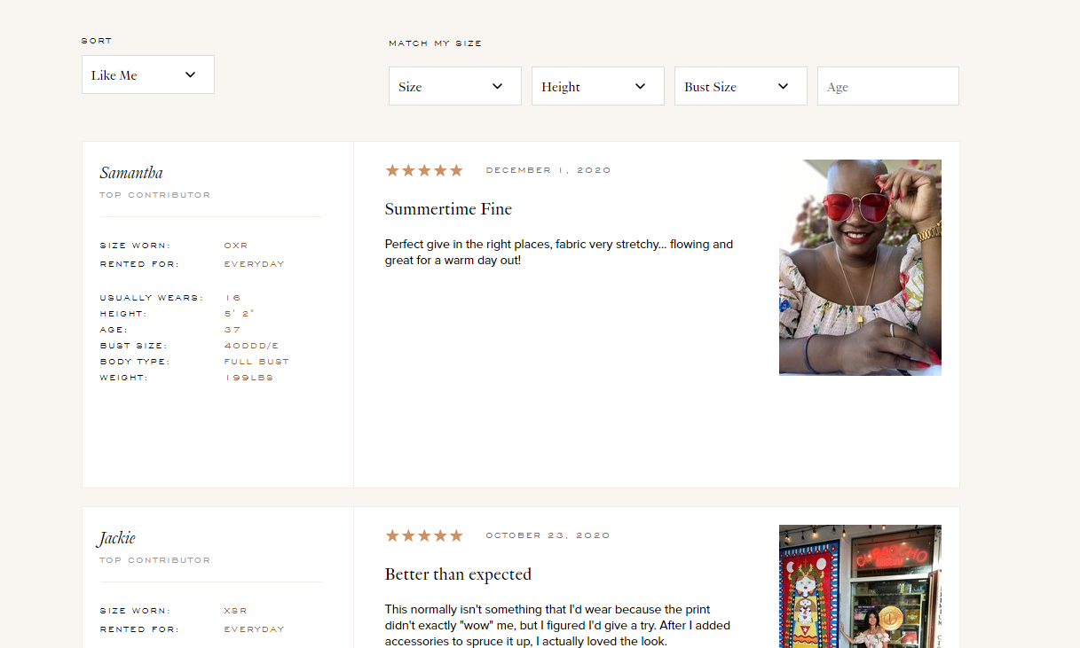

Slide 3
Filtrowanie zbioru danych
Oceny 2, 4, 6, 8, 10 zamienione na 1-5
Filtrowanie użytkowników, którzy mają mniej niż 4 wypożyczenia
Filtrowanie przedmiotów, które mają mniej niż 3 wypożyczenia
Zmienna binarna podobało się / nie podobało się
Stratyfikowany ze względu na użytkowników podział na zbiór treningowy i testowy w proporcjach 85:15

Slide 4
Embeddings
Norbert Ropiak
Dane:
Wypożyczenia użytkowników - trójka (user_id, item_id, ocena)
Pipeline
Przygotowano zbiór (użytkownik, produkt) - (ocena)
Tworzenie wektorów osadzeń użytkowników i przedmiotów
Sieć w pełni połączona 2 warstwowa przyjmujące połączone wektory osadzeń
Funkcja Sigmoid na wyjściu - ocena (0 - 1)
Funkcja straty - błąd średniokwadratowy

Slide 5
TF-IDF + Sekwencyjność
Michał Swędrowski
Wektoryzacji całego tekstu przy pomocy algorytmu TF-IDF.
Tak uzyskane wektory dla wszystkich przedmiotów zestawiono ze sobą przy użyciu podobieństwa kosinusowego.
Dokonano klasteryzacji użytkowników na podstawie aktywności względem dni i miesięcy
Lista potencjalnych przedmiotów jest ograniczona tylko do przedmiotów, które kupili użytkownicy należący do takiego samego klastra
Na podstawie wartości podobieństwa uszeregowano kolejność rekomendacji przedmiotów.
Dane:
recenzja
podsumowanie recenzji
kategoria
data

Slide 6
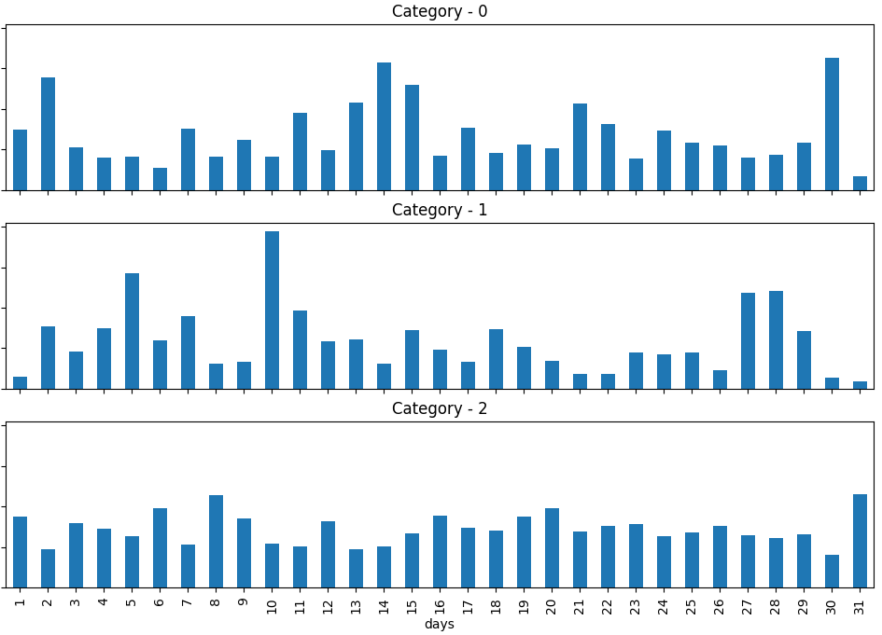
Michał Swędrowski

Slide 7
Reguły asocjacyjne
Karol Gawron
Wszystkie rzeczy, które wypożyczył użytkownik jako “koszyk zakupowy”.
Generujemy reguły asocjacyjne, na podstawie “koszyków”, za pomocą algorytmu “Apriori”.
Rekomendacje dla użytkownika to wynikające z reguł pasujące pary przedmiotów z największą miarą support.
Dane:
dla uzyskania reguł:
jedynie zbiór przedmiotów (identyfikatorów), które wypożyczył użytkownik
dla rekomendacji: wymaga wiedzy, co użytkownik już pożyczył / dodał do koszyka
support =
liczba koszyków w której wystąpił zestaw
liczba koszyków

Slide 8
Głębokie Sieci Grafowe
Michał Pogoda
Dane:
Recenzje
Kategoria obiektu
Pipeline
Każdą recenzję (podsumowanie) osadzono przy pomocy distilberta
Osadzone recenzje uśredniono dla każdego obiektu
Dodatkowo wzięto pod uwagę typ obiektu (one-hot).
Dla każdego użytkownika uśredniono cechy obiektów które kupił
Zredukowano wymiarowość przy pomocy PCA(100 wymiarów) - 84% wariancji
Użyto algorytmu k-nn, aby zasugerować n najbliższych obiektów

Slide 9
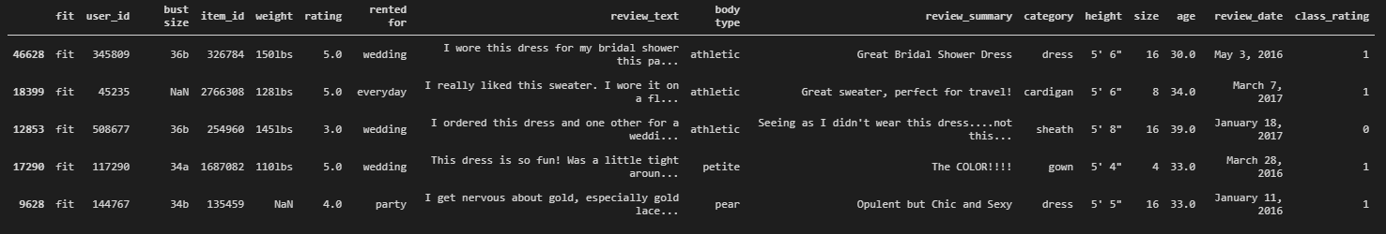
Głębokie Sieci Grafowe
Michał Pogoda
<- users
<- mode
<- item
<- mean
<- mode
<- mode
<- mode
<- mean
<- mean
User 45235
rating: 4.86
category: dress
bust size: 36b
...
Item 2766308
rating: 4.31
category: cardigan
bust size: 36b
...

Slide 10

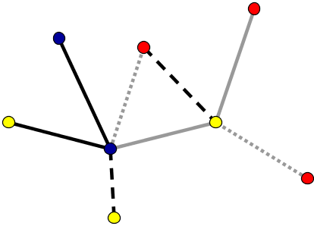
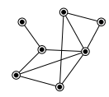
Głębokie Sieci Grafowe
Michał Pogoda
GCN
ReLU
Dane o wcześniejszych wypożyczeniach
GCN
IPD
Rozważane rekomendacje
Prawdopodobieństwo wystąpienia połączeń

Slide 11
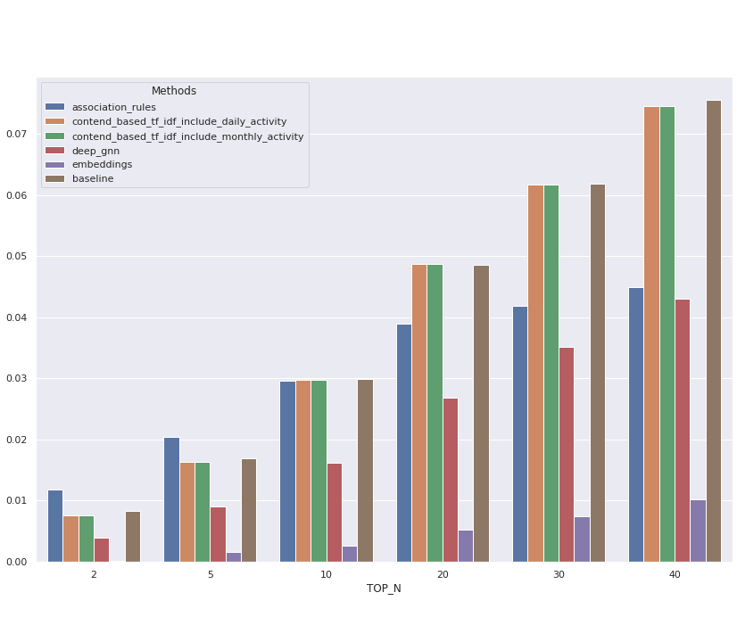
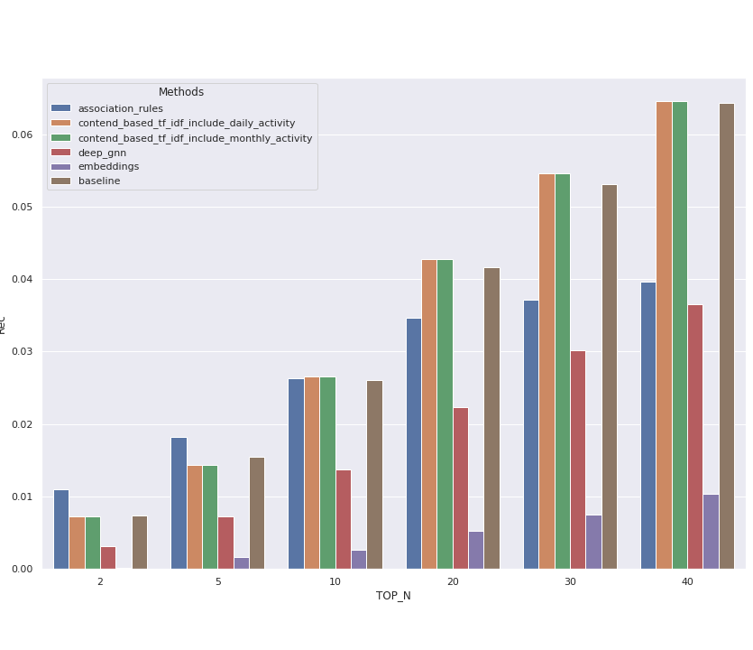
Wyniki
Bez uwzględnienia ocen
Z uwzględnieniem ocen

Slide 12
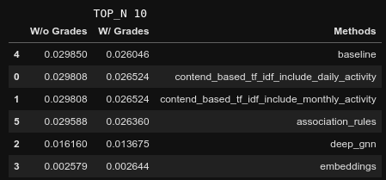
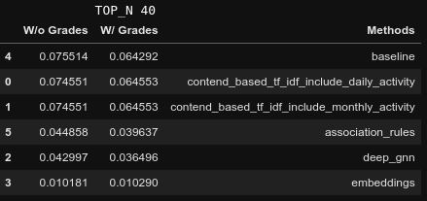
Wyniki

Slide 13
Czego się nauczyliśmy?
Literatura / Repozytoria
Bardzo mało metod bazujących na sekwencyjności jest udostępniona publicznie
Do korzystania z szeregów czasowych potrzeba danych z dłuższego okresu
Podejście z wykorzystaniem sieci grafowych
Nasze badania
Stosunkowo ciężko pokonać prosty baseline
Odpowiednio zamodelowane reguły asocjacyjne mogą dać kilka dobrych propozycji
Prostrze metody dały lepsze rezultaty (bliższe baseline-owi)

Slide 14
Podział pracy
Norbert Ropiak: Preprocessing + Embeddings
Karol Gawron: Reguły asocjacyjne
Michał Swędrowski: TF-IDF + Sekwencyjność
Michał Pogoda: Głębokie sieci grafowe
Cała grupa: Ewaluacja i prezentacja

